Slide 1
ВЪНШНА ПОЛИТИКА

Slide 2
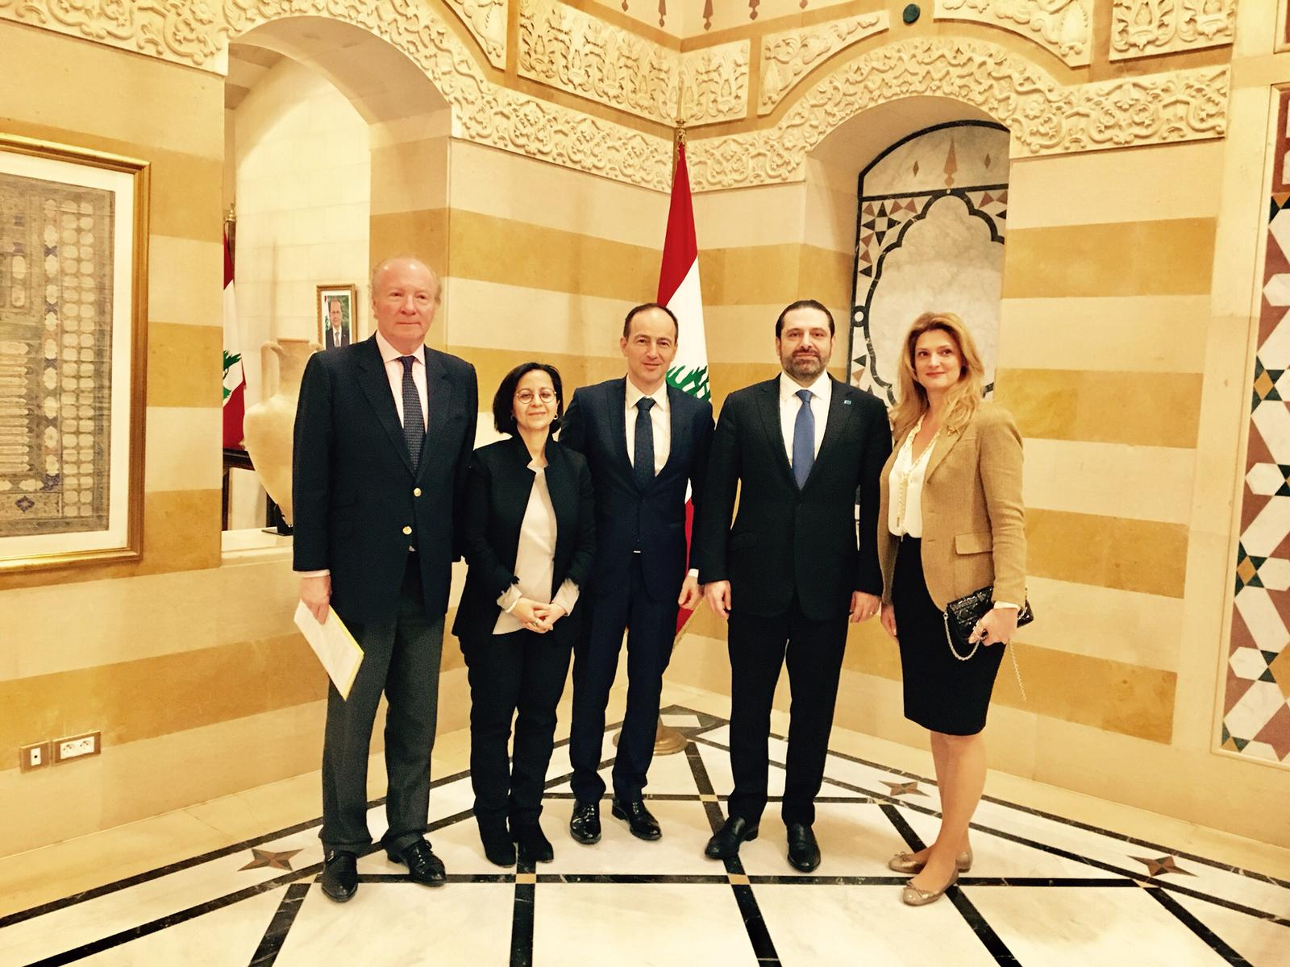
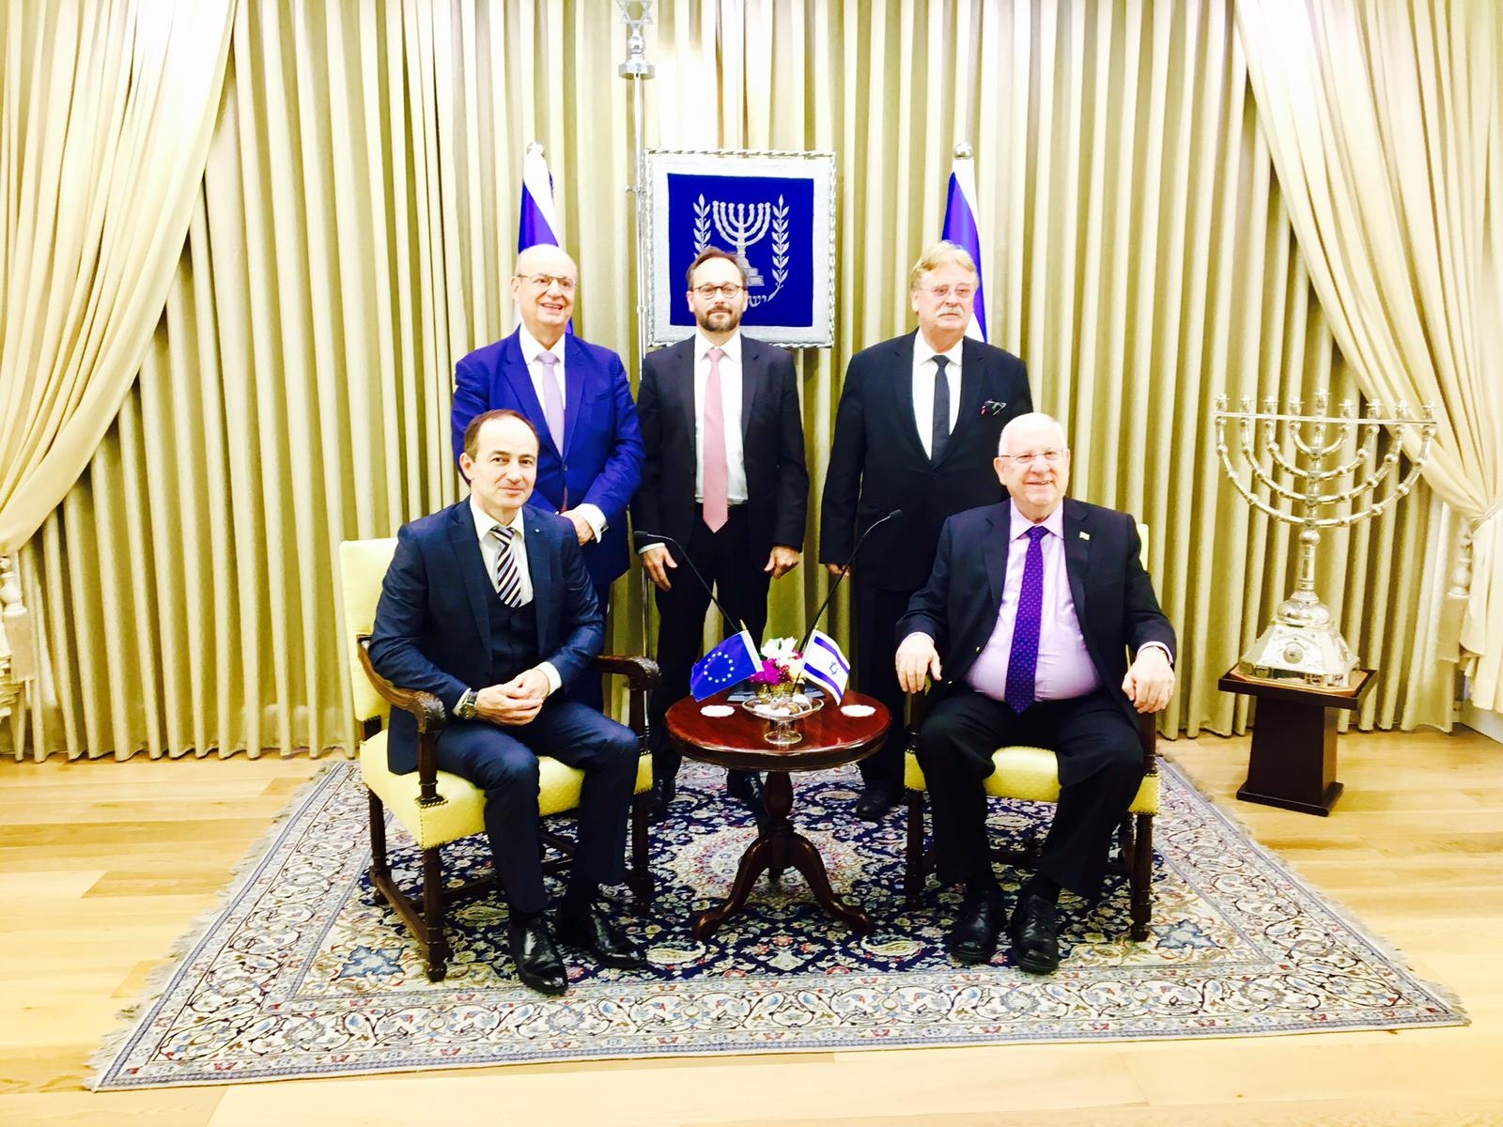
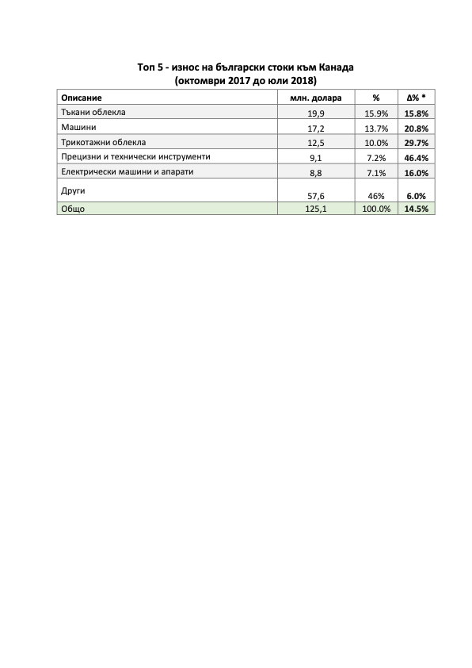
СЪЕДИНЕНИЕТО ПРАВИ СИЛАТА
ГЕРБ РАБОТИ ЗА ЕДИННА ВЪНШНА ПОЛИТИКА НА ЕС
Завършване на присъединителния процес на Западните Балкани
Добро сътрудничество с Турция в областта на сигурността, икономиката и енергетиката
Инвестиционен план за Африка, който да осигури по-добро и устойчиво бъдеще за континента
Единна политика по отношение Близкия изток
Европейски търговски стандарти, чрез сключените търговски споразумения

Slide 3
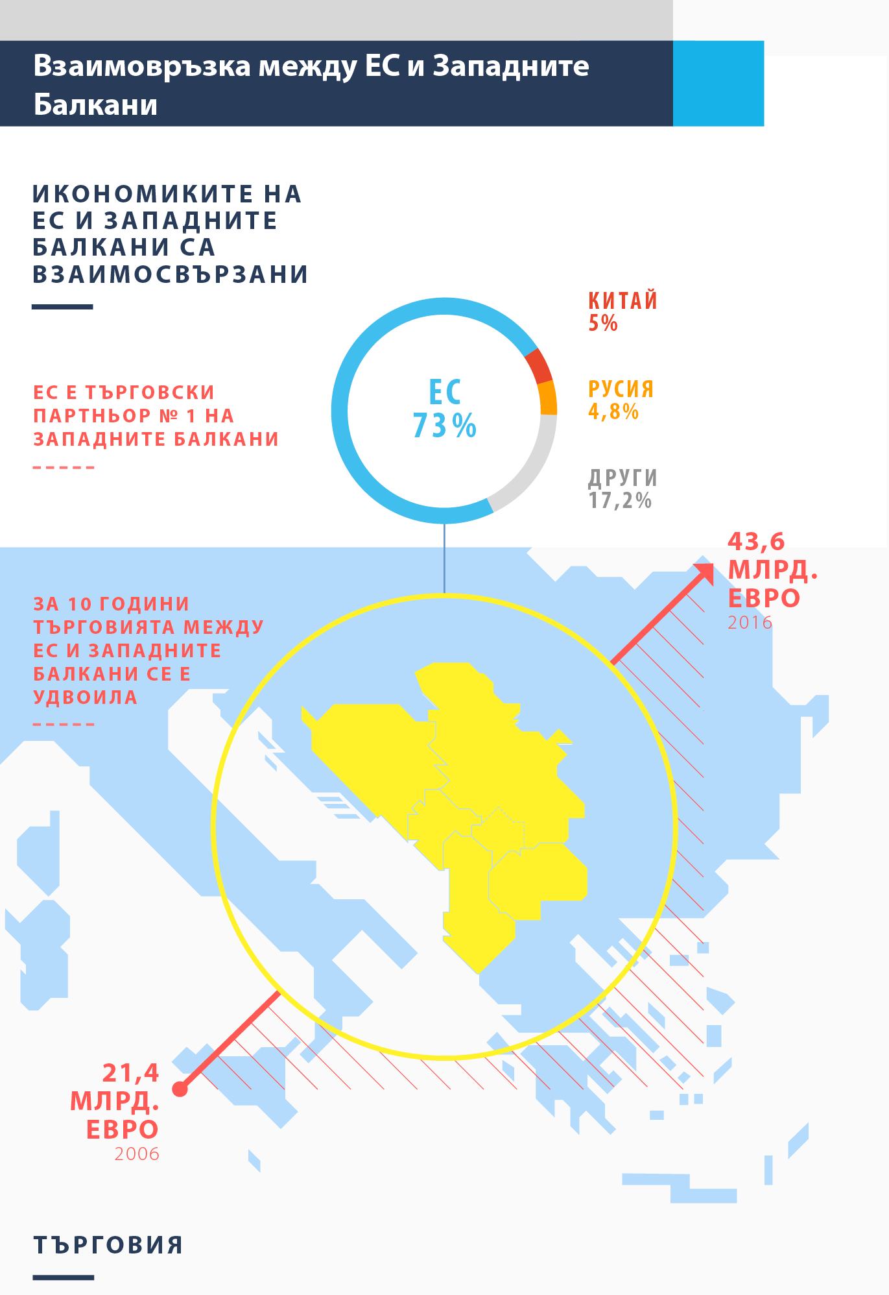
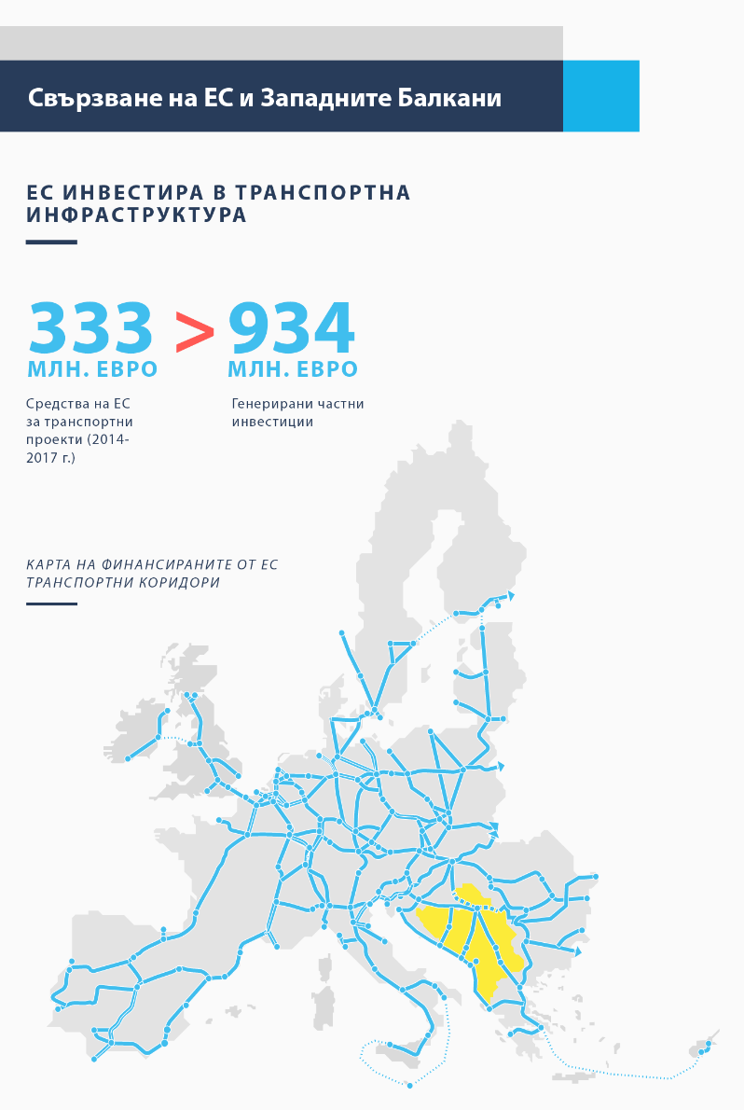
ГЕРБ ПОСТАВИ ОТНОВО ПРИСЪЕДИНЯВАНЕТО НА ЗАПАДНИТЕ БАЛКАНИ В ДНЕВНИЯ РЕД НА ЕС
Инфраструктура / Свързаност
Цифрова програма / Роуминг
Младежки програми
Достъп до европейски средства

Slide 4
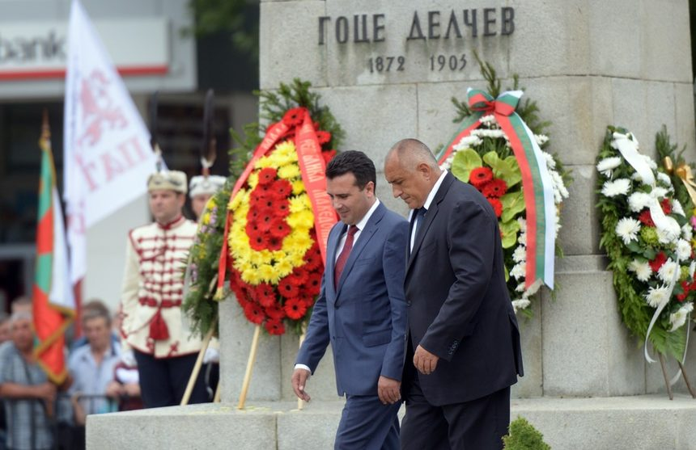
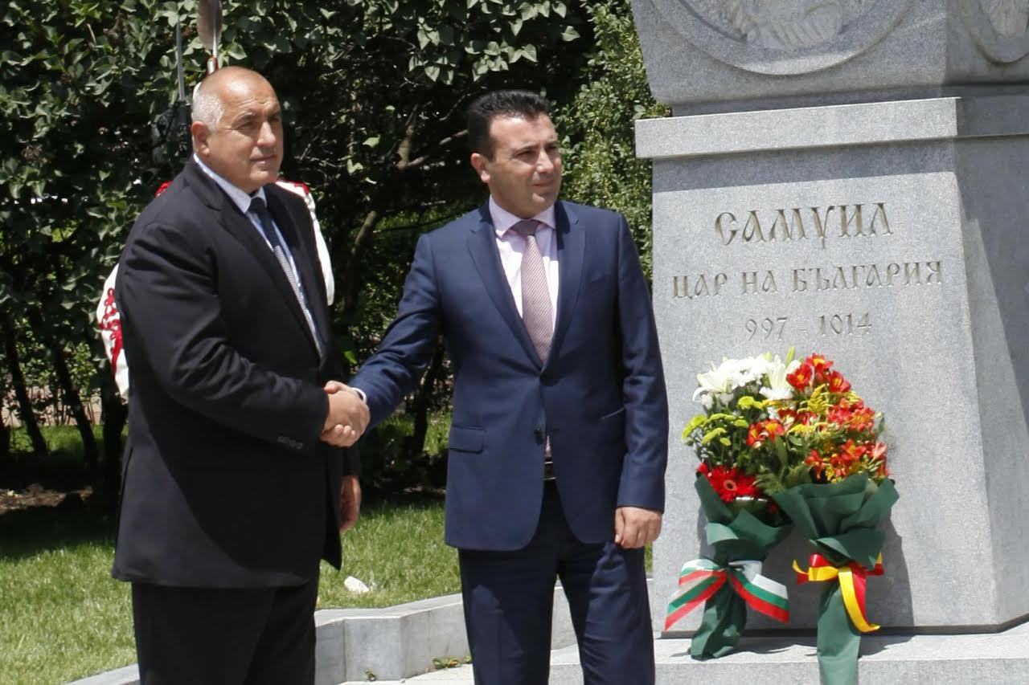
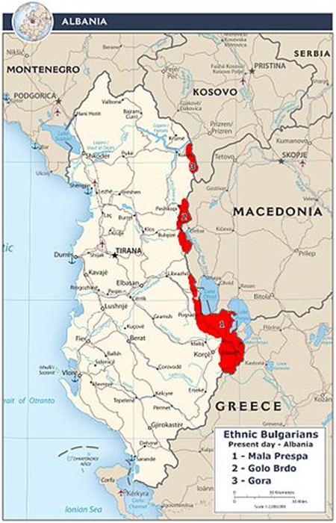
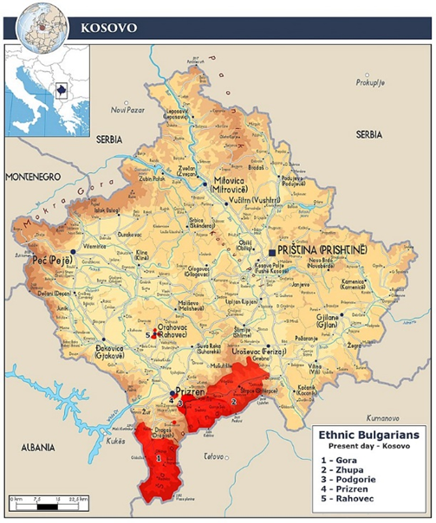
ЗАЩИТА НА БЪЛГАРСКИТЕ ОБЩНОСТИ ИЗВЪН ПРЕДЕЛИТЕ НА РОДИНАТА: ЕВРОПЕЙСКАТА ИНТЕГРАЦИЯ Е НАЙ-ЕФИКАСНИЯТ ИНСТРУМЕНТ ЗА ТЯХНАТА ЗАЩИТА
Признаване на българската общност в Албания
Недискриминация на македонските българи
Подписване на договора с Република Северна Македония / Отстояване на историческата истина
Работа по признаването на българската общност в Косово
Гарантиране на правата на българите в Западните покрайнини
Активна дейност с българите в Украйна и Молдова

Slide 5
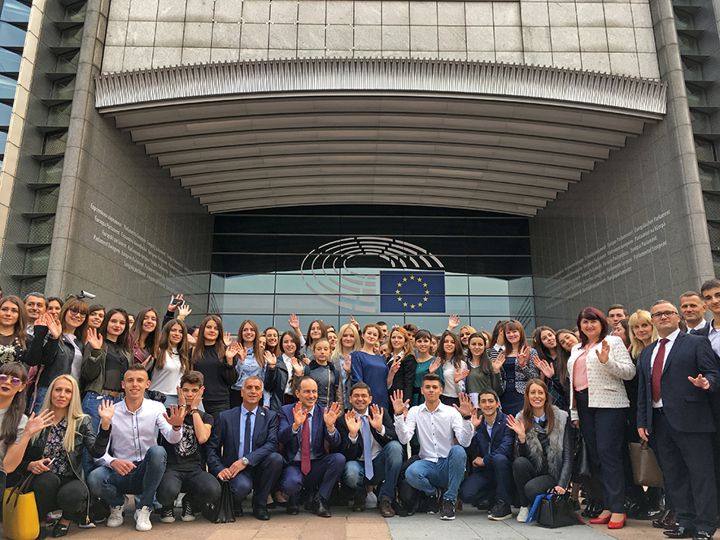
ДАДОХМЕ ВЪЗМОЖНОСТ НА СТОТИЦИ МЛАДИ СЪНАРОДНИЦИ ОТ БЪЛГАРСКИТЕ ИСТОРИЧЕСКИ ОБЩНОСТИ ДА ПОСЕТЯТ ЕВРОПЕЙСКИТЕ ИНСТИТУЦИИ

Slide 6
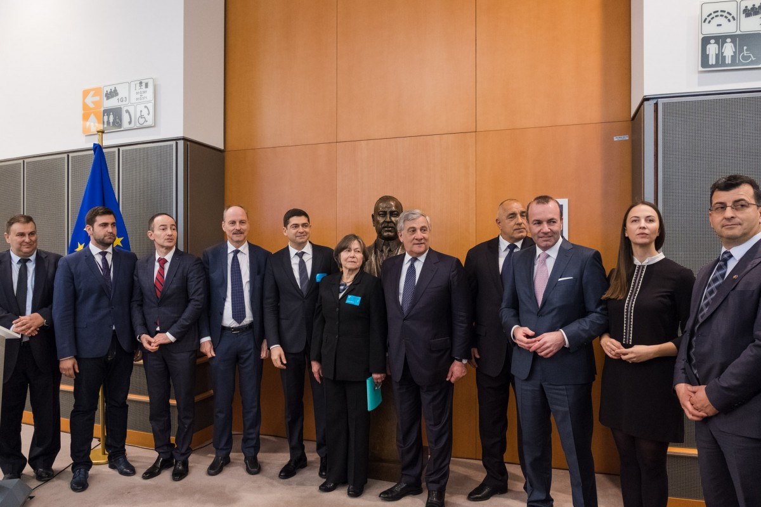
ПО ИНЦИАТИВА НА ГЕРБ, ЕП ИЗРАЗИ УВАЖЕНИЕ КЪМ БЪЛГАРИЯ, В ЛИЦЕТО НА БЪЛГАРСКИЯ ДЪРЖАВНИК АТАНАС БУРОВ, ЧИЕТО ИМЕ ВЕЧЕ НОСИ ЧАСТ ОТ СГРАДАТА НА ПАРЛАМЕНТА

